Slide 1
Utazási- Iroda
Fejlesztették:
Glonczi Tamás
Kulcsár Dénes

Slide 2
Miért a mi programunk?
A programunk egyszerű kezelhetősége miatt alkalmas minden utazási irodának, legyen szó busszal repülővel vagy hajóval való utazásról.
Programunk az egyik legkorszerűbb nyelven íródott.
Megbízhatóan működik.
A programunkban használt egyszerű mentési folyamatnak köszönhetően nagyon kevés az adatvesztés lehetősége.

Slide 3
A programunk számos olyan funkciót tartalmaz ami segítheti az irodák munkáját ilyenek például:
könnyen hozzá lehet adni az utasokat az utazásokhoz
Új utazásokat lehet létrehozni
Meglehet nézni az utasokat kilistázva
Meglehet nézni az utazásokat kilistázva

Slide 4
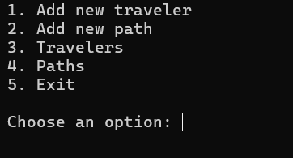
Programunk menüje meglehetősen egyszerszerű és felhasználóbarát

Slide 5
Mivel a programunk egyszerűen tárolja az adatokat, így nem feltétlen szükséges a programban megnézni az adatokat, meg lehet őket nézni egy sima szövegszerkesztőben is.
Emellett természetesen a program által kínált kilistázási módszer is alkalmazható

Slide 6
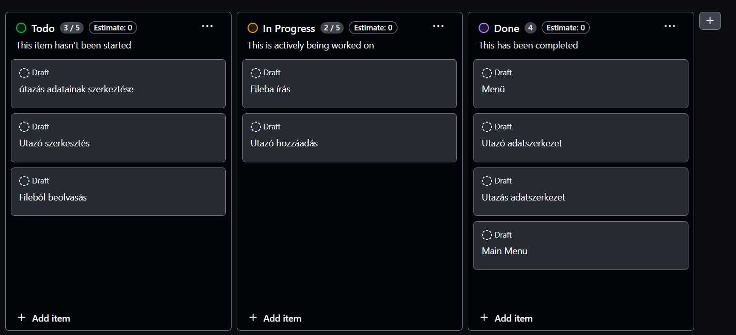
A munka és a kommunikáció GitHubon keresztül valósult meg

Slide 7
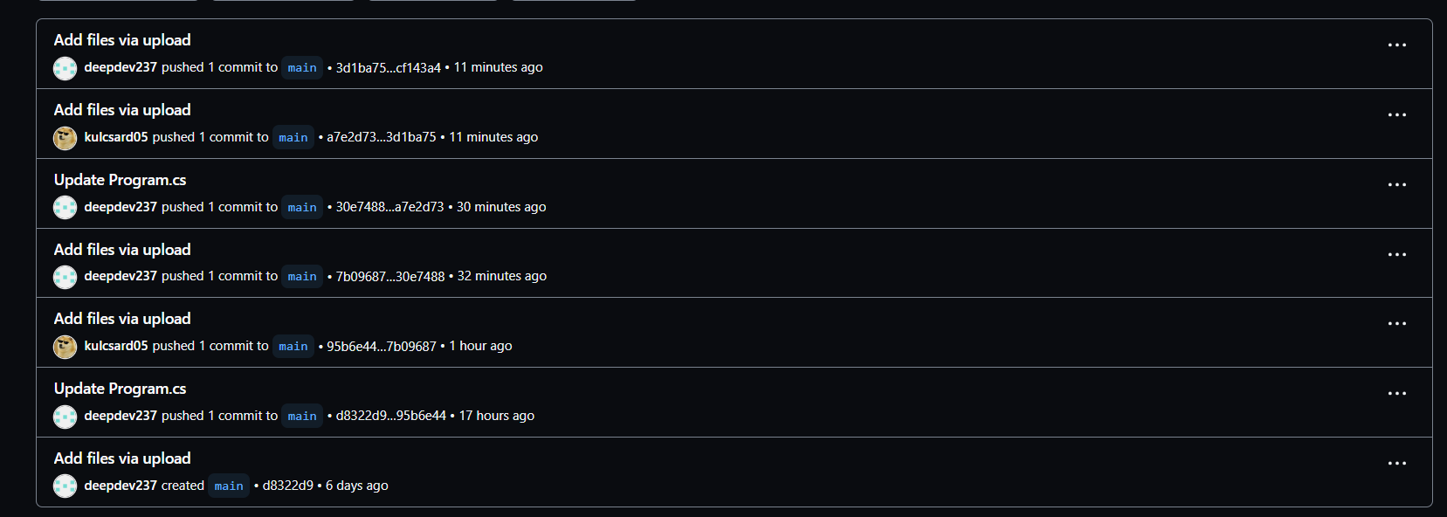
Fejlesztési folyamatok GitHubon.

Slide 8
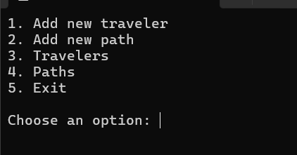
Program futása

Slide 9
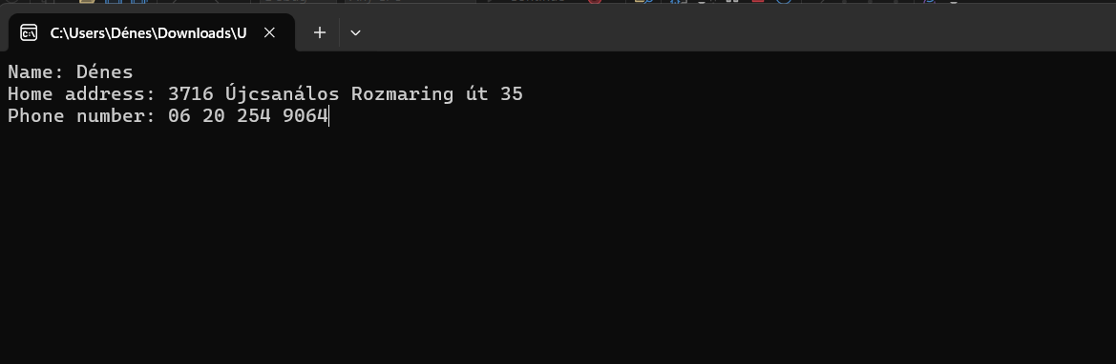
1 opció

Slide 10
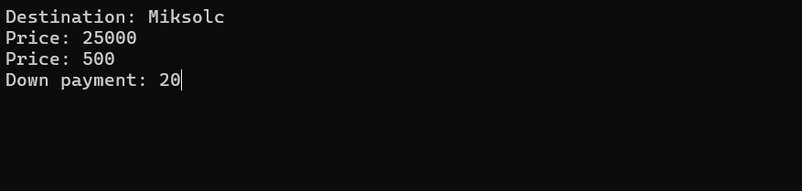
2.opció

Slide 11
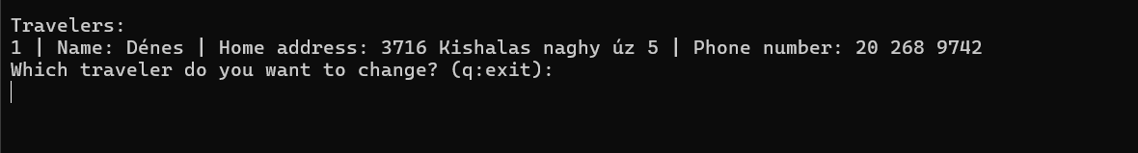
3.opció

Slide 12
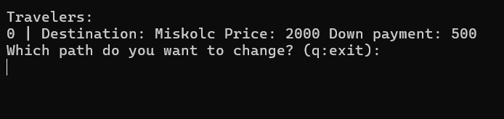
4.opció

